Slide 1
Номинация:
«Выдающиеся деятели моего народа»
Тема:
«Сохраняя традиции предков»
История и культура моего народа
Автор: Росугбу Регина, обучающаяся 5 класса МБОУ СОШ с. Ачан

Slide 2
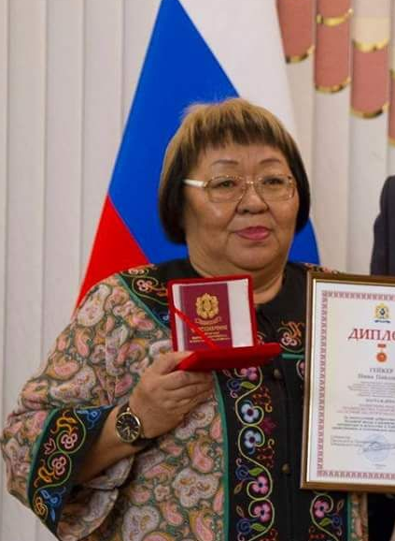
Нина Павловна Гейкер
художественный руководитель народного ансамбля «Сиун» и образцового ансамбля «Тасима» НКЦ «Силэмсэ» с. Ачан

Slide 3
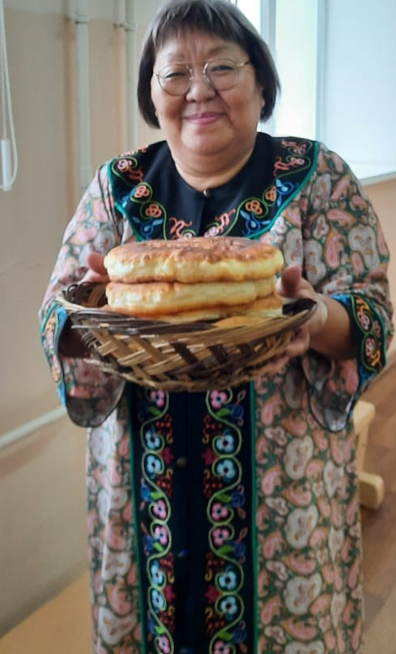
Тасима-лепёшечки , которые любит каждый житель села

Slide 4
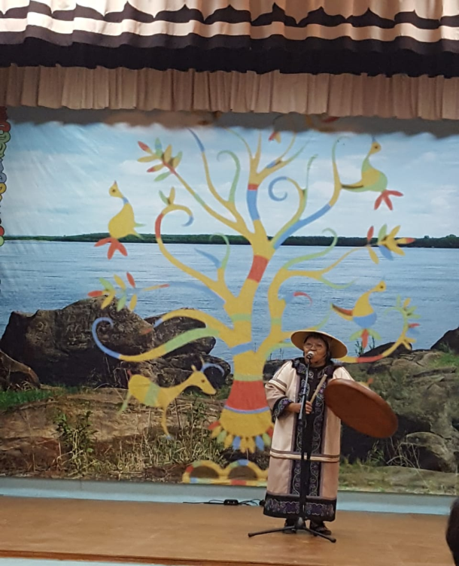
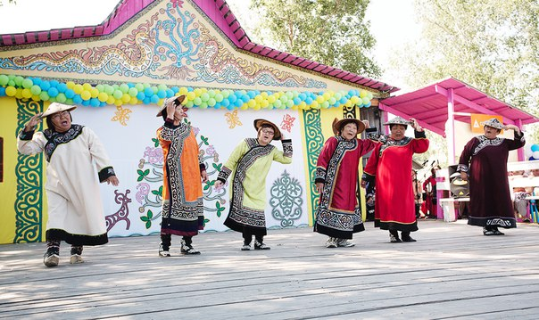
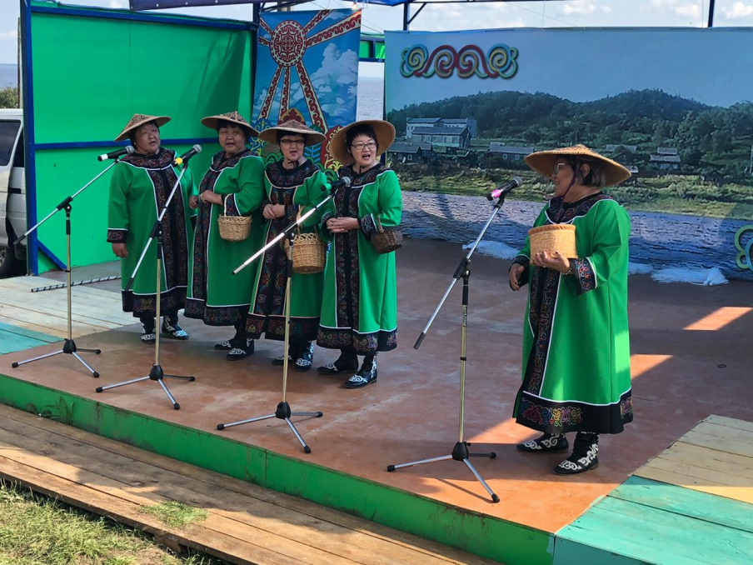
Ансамбль
«Сиун»

Slide 5
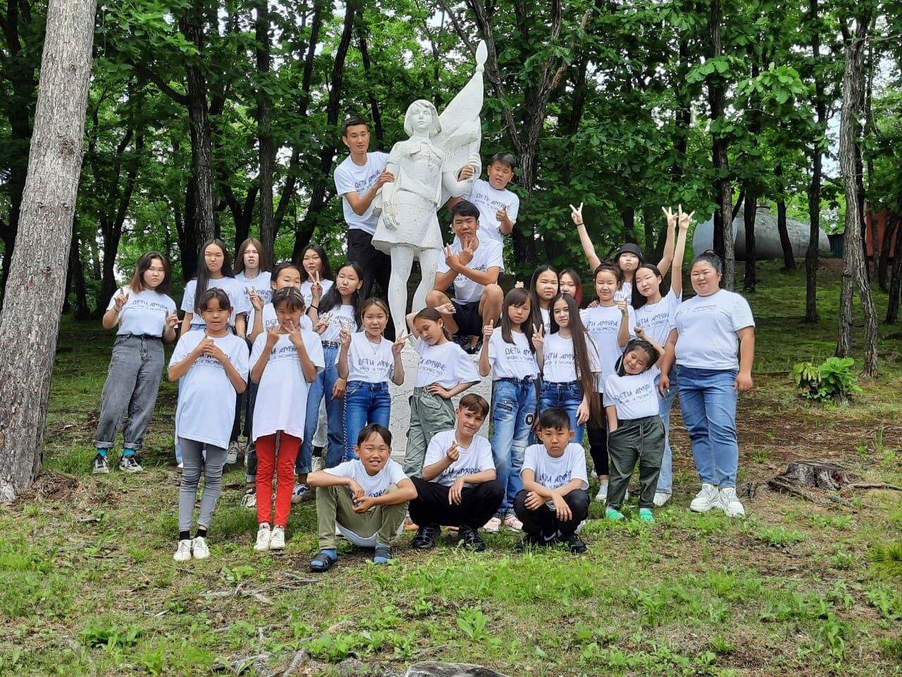
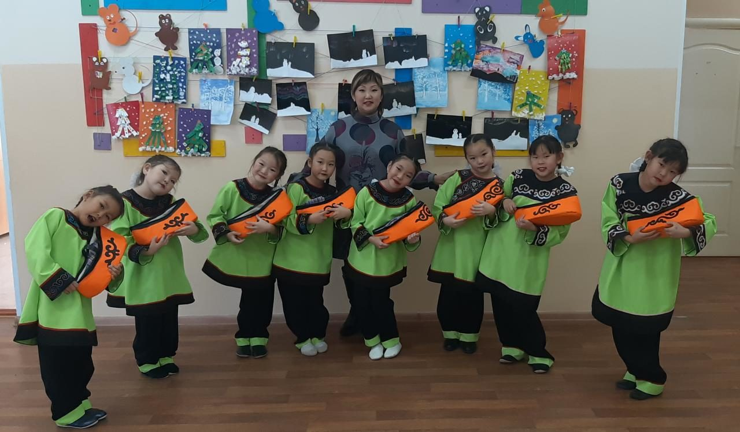
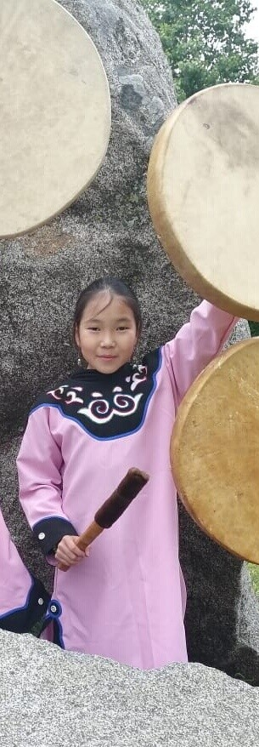
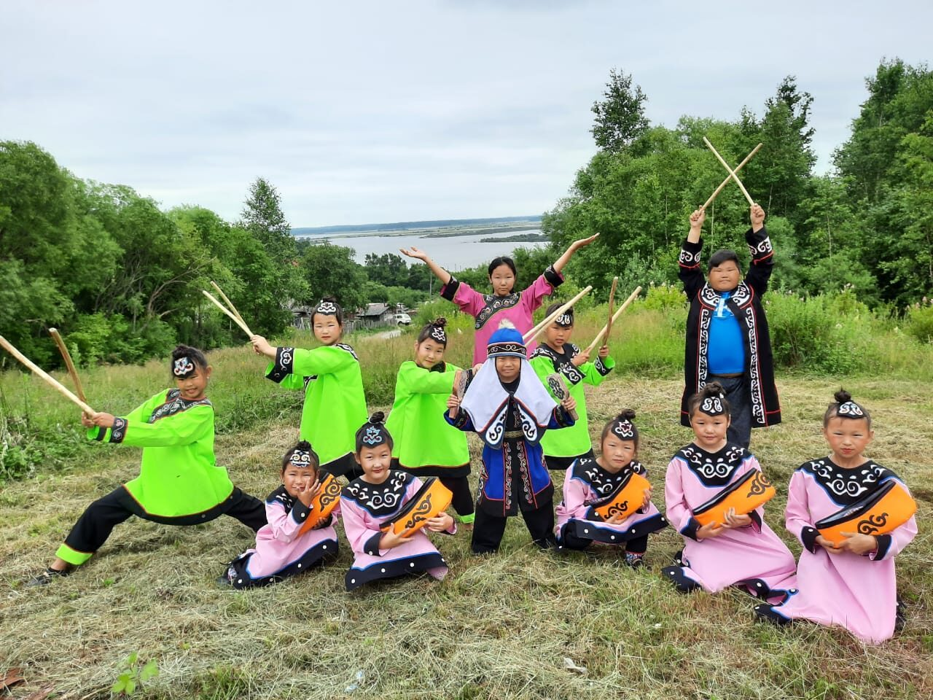
Дети ансамбля «Тасима»

